Slide 1
Your Master Online
Утюж Ирина
Баранов Артём

Slide 2
Идея
Создать сайт удобный как и для записи на разные процедуры , так и для продвижения своих услуг

Slide 3
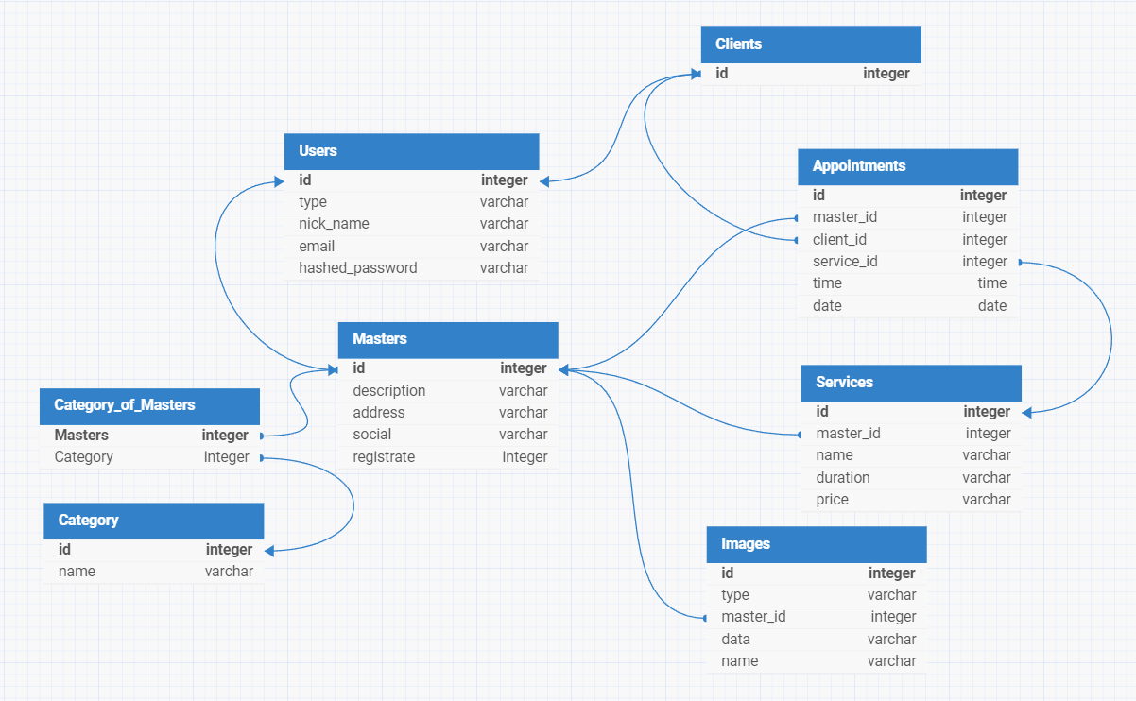
База данных

Slide 4
Выводы
и идеи для доработки
WEB-программирование очень интересно как со стороны дизайна, так и со стороны строения кода
работа в команде очень удобная и позволяет попробовать себя в разных направлениях во время разработки
Мы бы хотели доработать базу данных и дизайн страниц, усовершенствовать некоторые функции и сделать код более понятным и структурированным

Slide 5
Thank You!

